Slide 1
3 «а» 2012-2013 гг. учитель Беспалова И.А.

Slide 3
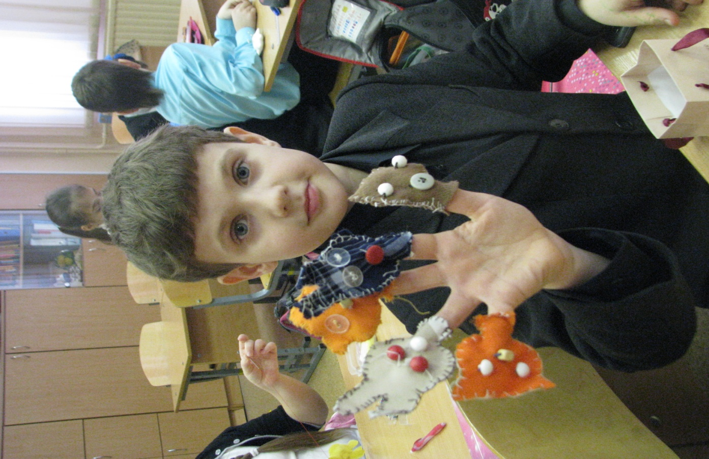

Slide 4
